Slide 1
Wiskunde les 60
Kommagetallen vermenigvuldigen

Slide 2
lesdoelen
Op een flexibele manier kommagetallen (ook < 1) met elkaar vermenigvuldigen
Bij het vermenigvuldigen een gepaste en handige oplossingsmethode toepassen op basis van inzicht in de eigenschappen van de bewerking en in de structuur van de getallen

Slide 3
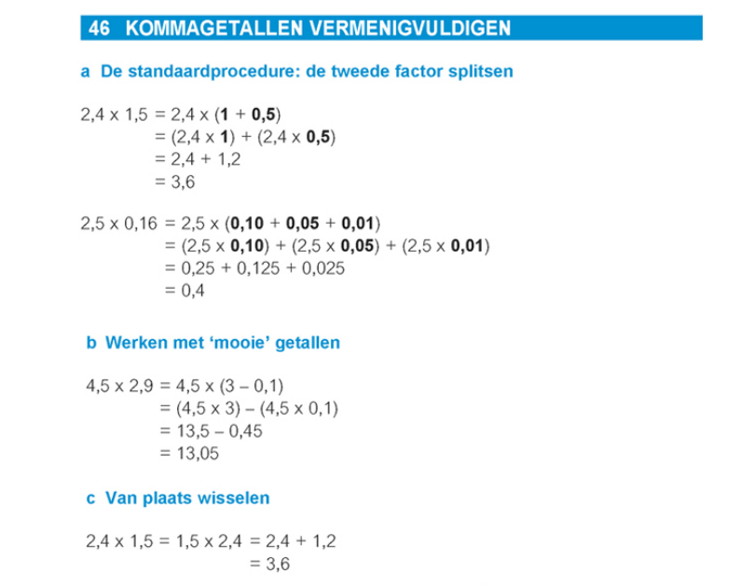
NNB – stappenplan gebruiken
De standaardprocedure kan je altijd toepassen!

Slide 4
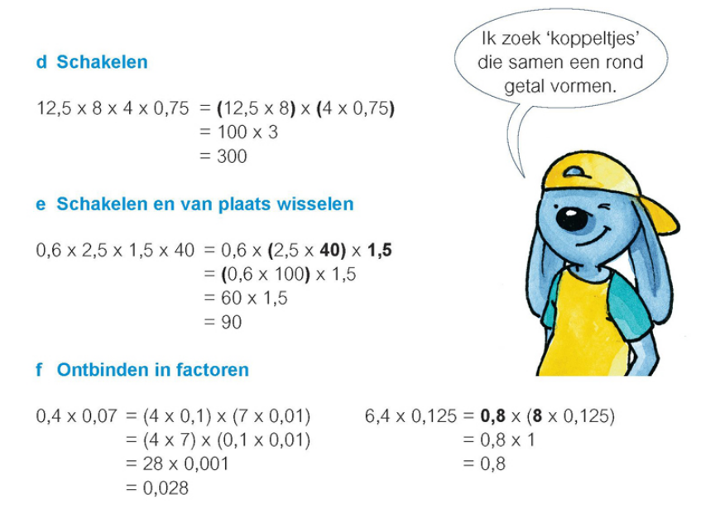

Slide 5
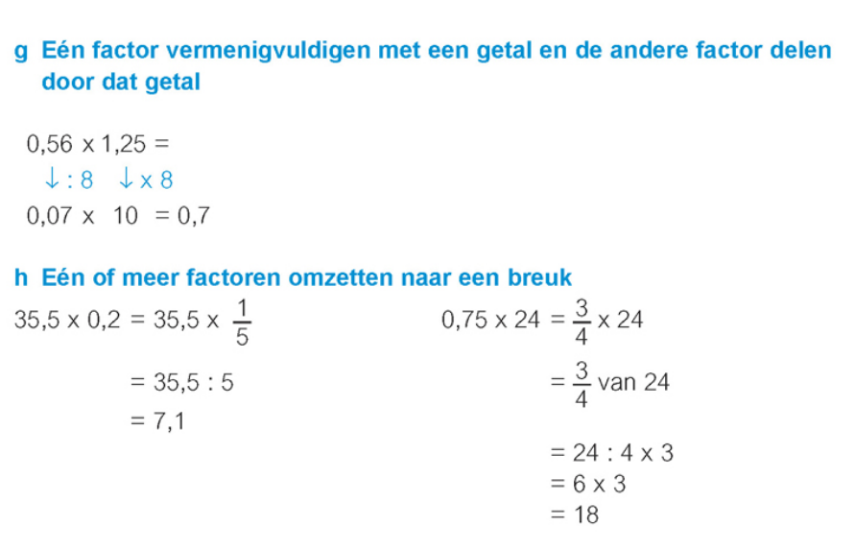
HANDIG!!

Slide 6
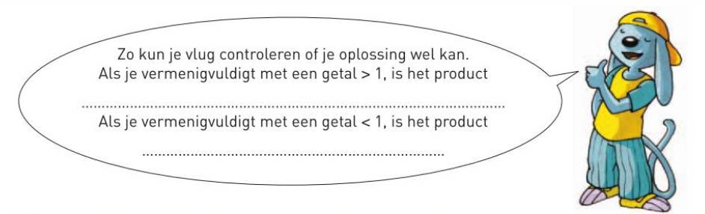
Denk logisch na…

Slide 7
…
groter dan het vermenigvuldigtal.
kleiner dan het vermenigvuldigtal.

Slide 8
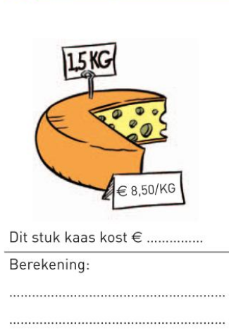
Even oefenen
1 kg kaas kost € 8,50. Hoeveel kost dit stuk kaas van 1,5kg dan?
1,5 x 8,50 = ( 1 x 8,50 ) + ( 0,5 x € 8,50 )
1 + 0,5
:2
1,5 x € 8,50 =
€ 8,50 + € 4,25 = € 12,75

Slide 9
Gebruik je stappenplannen!
0,1 x 3,6 =
0,5 x 3,6 =
0,99 x 0,8 =
0,25 x 0,6 =
0,3 x 0,6 =
156,7 x 0,01 =

Slide 10
Handig rekenen !!
0,1 x 3,6 = 3,5 : 10 = 0,35
0,5 x 3,6 = 3,6 : 2 = 1,8
0,99 x 0,8 = (1 x 0,8 ) – (0,01 x 0,8) = 0,800 – 0,008 = 0,792
0,25 x 0,6 = 0,6 : 4 = 0,15
0,3 x 0,6 = 3 x 0,06 = 0,18 ( het ene getal x, het andere : door hetzelfde getal )
156,7 x 0,01 = 156,7 : 100 = 1,567

Slide 11
Werkschrift p. 44-45
Oefeningen 1, 2 en 4

